Slide 1





CHÀO MỪNG CÁC EM ĐẾN VỚI TIẾT HỌC
GV: Chu Thị Trâm

Slide 2


GIÚP MÈO CON BẮT CHUỘT

Slide 3

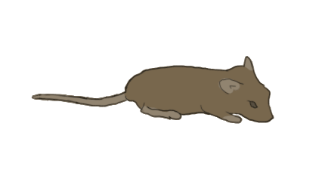
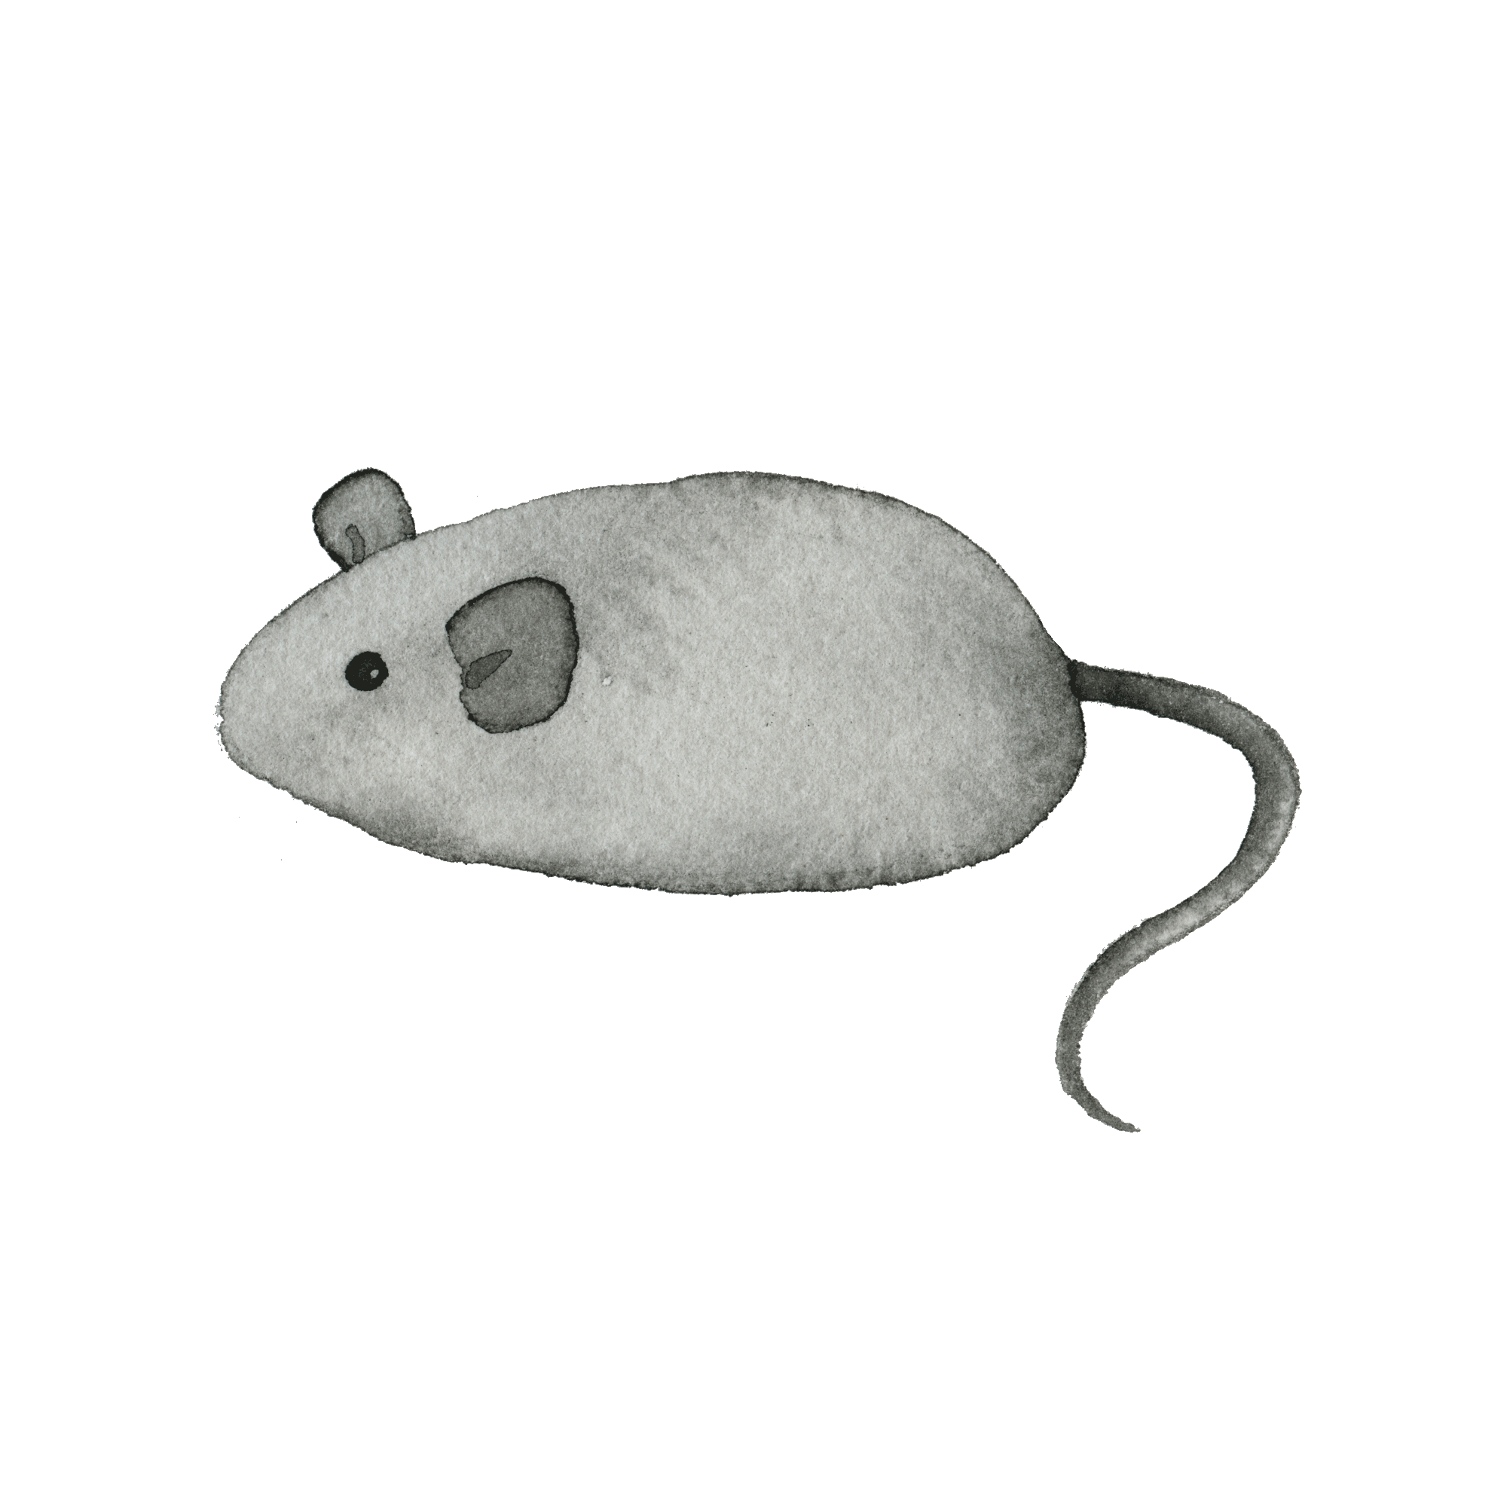

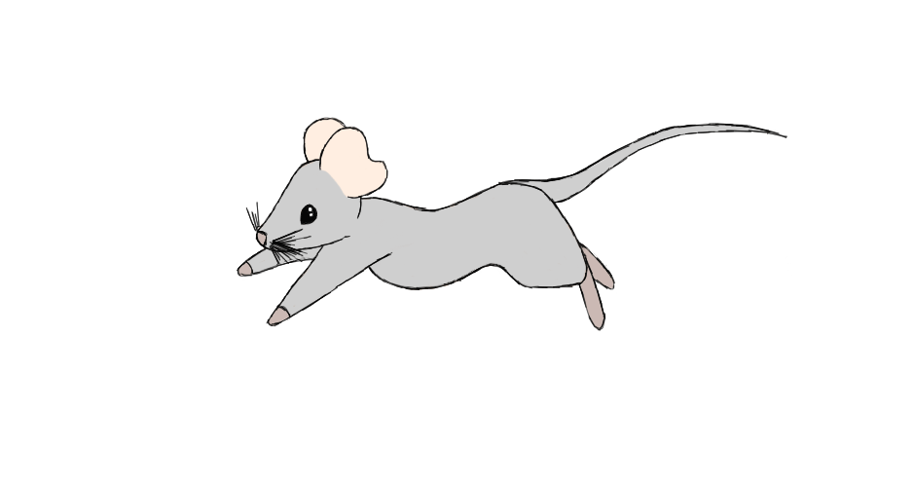
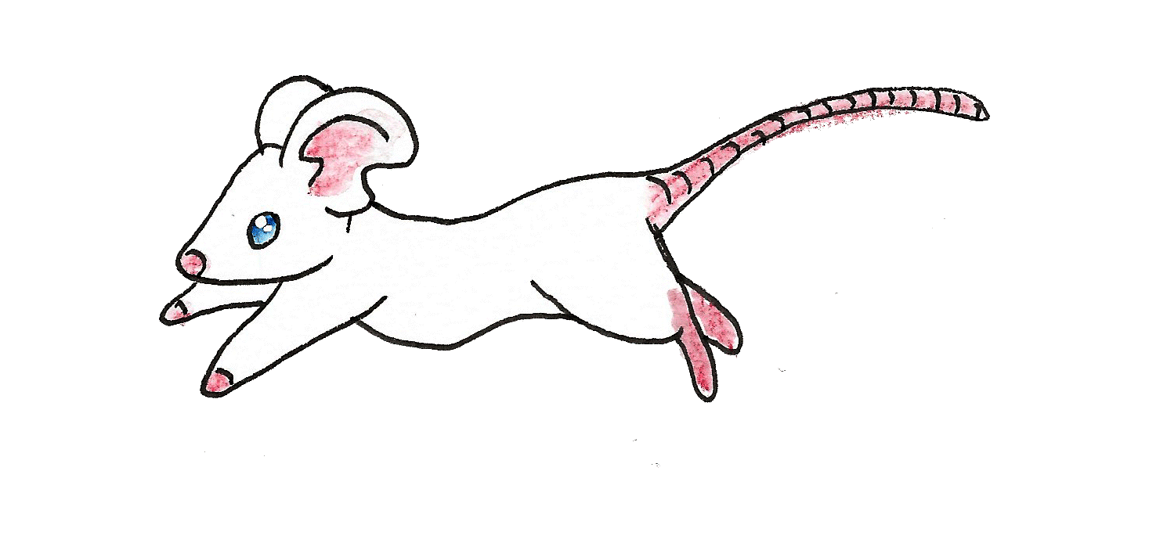


5
2
3
4
1

Slide 4





3 + 9 = ?
11
12
10
13

Slide 5
Điền dấu >; =; < vào ô trống:
3 + 5 18 - 9
>
=
<

Slide 6
13 – 7 = ?
5
7
8
6

Slide 7
15 – 4 – 3 = ?
7
8
6
9

Slide 8
Điền dấu >; =; < vào ô trống:
3 + 4 14 – 7
>
=
<

Slide 9


LUYỆN TẬP

Slide 10

Tiết 1

Slide 11


1
Tính nhẩm:
= 11
= 12
= 11
8 + 3
11 – 8
11 – 3
5 + 7
12 – 5
12 – 7
3 + 8
12 – 3
12 – 9
= 3
= 7
= 9
= 8
= 5
= 3

Slide 12





2
Số ?
6
9
7
8
12 – 6
13 –
14 –
11 – 3
12 –
14 –
14 – 5
15 –
14 –
11 – 4
15 –
7
?
?
?
4
6
?
8
?
8
?
5
13
?
16
7
?
?

Slide 13




3
a) Chọn kết quả đúng với mỗi phép tính:
6
7
8
9
16 - 8
14 – 7
18 – 9
15 – 8
17 – 8
11 – 5
15 – 9
13 – 5
Notes:
Thầy cô bấm vào ổ khóa để hiện đáp án

Slide 14

Hãy suy nghĩ ra 1 bài toán thực tế có sử dụng phép tính trừ̀ (có nhớ) trong phạm vi 20
Bạn Hùng có 18 viên bi, bạn Hùng cho bạn Mạnh 9 viên bi. Hỏi bạn Hùng còn bao nhiêu viên bi?

Slide 15

CỦNG CỐ - DẶN DÒ

Slide 16

THANK YOU TẠM BIỆT VÀ HẸN GẶP LẠI.

